Slide 1




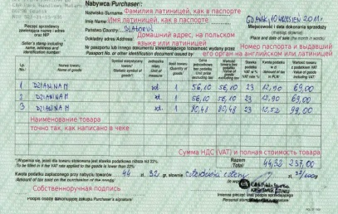
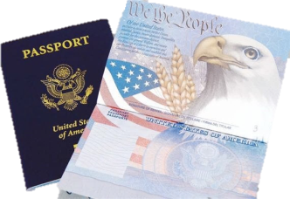




Проставление отметок tax free
Таможенный инспектор проверяет следующую информацию:
о товаре, содержащейся в чеке
о магазине выдавшем чек
Представление таможенному инспектору чека, паспорта и товара
соответствие товаров сведениям, представленным в чеке
паспорт иностранного гражданина
И проставляет отметки на чеке
При отсутствии товаров из чека таможенный инспектор зачеркивает такие товары и заверяет личной номерной печатью
Передает чек с отметками в организацию, уполномоченную на возврат Tax Free
13.02.2018

Slide 2

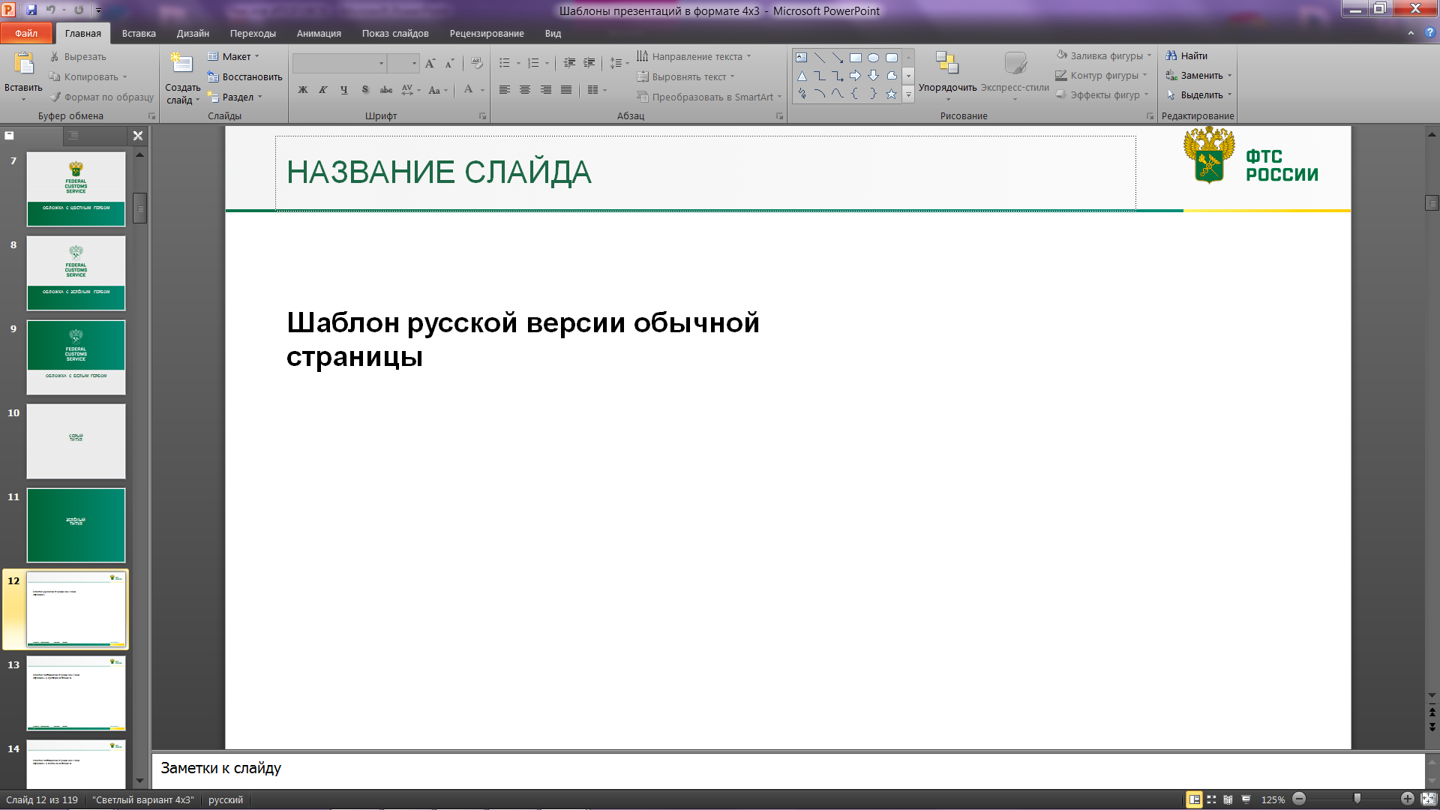
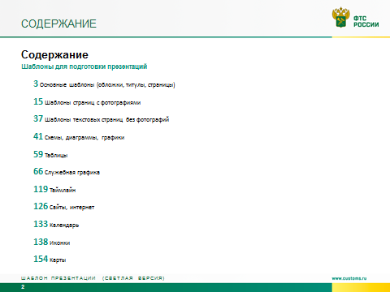
Места реализации системы tax free
Мамоново (Гжехотки)
российско-литовская граница
Москва (Внуково)
Москва (Домодедово)
Москва (Шереметьево)
Санкт-Петербург (Пулково)
Сочи
Владивосток (Кневичи)
Волгоград (Гумрак)
Екатеринбург (Кольцово)
Казань
Калининград (Храброво)
Нижний Новгород (Стригино)
Ростов-на-Дону (Платов)
Самара (Курумоч)
Саранск
Владивосток
Пассажирский порт (Санкт-Петербург)
Большой порт (Санкт-Петербург)
Автомобильные пункты пропуска
Воздушные пункты пропуска
Морские пункты пропуска
www.customs.ru

